Slide 1
section 1
1.C++书写上的一些区别
2.增加的一些类型
引用类型、布尔类型、重载
位运算和输入
3.一些知识的补充

Slide 2
C++基础语法
主要包括C++基础语法和注意事项

Slide 3
C++以及与C语法区别

Slide 4
一个简单的C++程序：
#include <iostream> using namespace std; int a, b; int main()
{
cin >> a >> b;
cout << a << " + " << b << " = " << a + b << endl;
return 0;
}

Slide 5
代码简单含义
#include <iostream> //头文件
using namespace std; //指定命名空间 int a, b;
//堆区 初始0 全局变量 int main()
{
cin >> a >> b; //输入
//流 >> 代表方向
cout << a << " + " << b << " = " << a + b << endl;
//输出
return 0;
}

Slide 6
using namespace std; //指定命名空间
命名空间：在大规模软件中，程序需要被分为多个模块进行设计，并相互之间进行调用，因此引入命名空间（namespace）。
语法： using namespace 命名空间名;
类：面向对象程序设计中抽象个体的结构（class）。
在算法竞赛中，这两项都不会用到，仅作说明。

Slide 7
#include <iostream> using namespace std; int a, b; int main()
{
cin >> a >> b;
cout << a << " + " << b << " = " << a + b << endl;
return 0;
}
#include <iostream> //using namespace std; int a, b; int main()
{
std::cin >> a >> b;
std::cout << a << " + " << b << " = " << a + b << endl;
return 0;
}
关于命名空间，大家可以下课之后百度了解一下，比赛中只是作为工具进行运用

Slide 8
C++中引用头文件的方式与C不一样：对于C++含有的头文件，引用方式为去掉后面的.h，在前面加上一个c。
如stdio.h->cstdio；
C++程序中推荐头文件的引用方式：
如：
#include<stdio.h>---- #include<cstdio>
#include<string.h---- #include<cstring>

Slide 9
cin cout
cin >> a >> b;
cout << a << " + " << b << " = " << a + b << endl;
cin，cout 是iostream头文件中提供的输入输出流
优点：不需要在输入时输入%d 、%s、%f,可以直接进行读入
注意：cout 不能直接输出字符数组

Slide 10
引用类型
引用类型指定一个变量的别名，但是引用类型是常量，指定后不可改变，常用来代替函数中的指针
int a = 30;
int & p = a;

Slide 11
引用例子
##include<iostream>
using namespace std;
void swap1(int &a ,int &b){
int t=a;
a=b;
b=t;
}
int main(){
int a=3,b=5;
swap1(a,b);
cout<<a<<" "<<b<<endl;
return 0;
}
//函数内修值的大小会修改实参

Slide 12
布尔类型
布尔类型表示逻辑的“真”与“假”。
也可用数字赋值，0代表假（False：0），非0代表真（True：1）。
bool flag = true; //true false
if(flag) cout << "yes" << endl;
链接https://blog.csdn.net/AngelDg/article/details/100700119

Slide 13
结构体 运算符重载
格式：
bool operator 运算符 (const 结构体名称 b) const
{ return (什么时候这个运算符对结构体成立);//注意对此运算符使用this->元素名；
}
struct node{
int value;
bool operator < (const node &n1) const{
return value < n1.value;
}
};

Slide 14
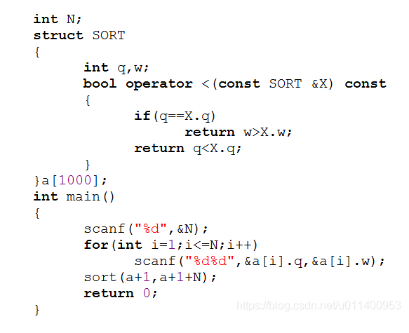
重载例子

Slide 15
万能头文件
常用头文件
#include <bits/stdc++.h> //万能头文件
#include <cctype>
#include <cmath>
#include <cstdio>
#include <cstdlib>
#include <cstring>
#include <ctime>
#include <algorithm>
#include <complex>
##include <iostream>
#include <istream>
#include <iterator>
#include <map>
#include <queue>
#include <set>
包括：
#include <iostream>
#include <cstdio>
#include <fstream>
#include <algorithm>
#include <cmath>
#include <deque>
#include <vector>
#include <queue>
#include <string>
#include <cstring>
#include <map>
#include <stack>
#include <set>
#include <stack>
#include <string>
#include <vector>
右为该头文件的内容，适合参加算法竞赛的同学使用。

Slide 16
位运算和输入

Slide 17
位运算
都是在二进制下进行运算
位运算符 | 功能 | 例子 | 应用
& | 与运算 | 3(11)&2(10)=2(10) | x&1看x二进制的尾位是否是1,快速幂
| | 或运算 | 3(11)|2(10)=3(11) | x|1相当于在尾位+1
^ | 异或运算 | 3(11)^2(10)=1(01) | x^1把尾位0->1,1->0
>> | 右移运算 | x>>1相当于给x/2
<< | 左移运算 | x<<2相当于让x*4
~ | 按位取反 | ~11= 00 | while(~scanf("%d"，&n)){}

Slide 18
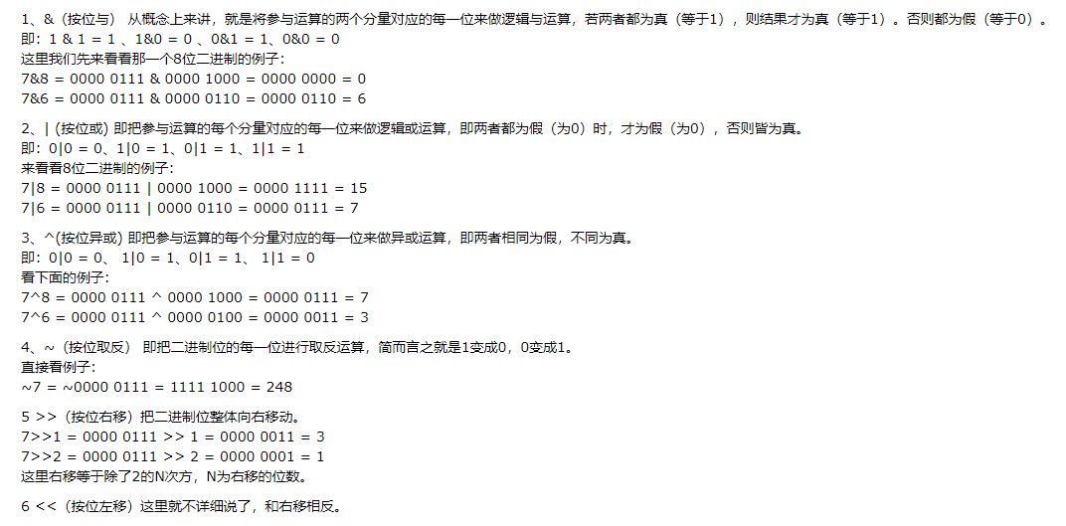
万能头文件

Slide 19
补充

Slide 20
输入
注意: scanf(),printf() 和 cin , cout
尽量不要混用
就一组数据,直接读
//有n组数据,以某一个标志结束(0)
while( -) {
cin>>;
}
//只告诉有多组数据.
while(scanf("%d", &n) != EOF) { // EOF = -1
}
或 while(~scanf("%d", &n)) {
}

Slide 21
快读
inline int read()
{
int x=0,y=1;char c=getchar();
while (c<'0'||c>'9') {if (c=='-') y=-1;c=getchar();}
while (c>='0'&&c<='9’)
x= (x << 3) + (x << 1) + c-'0',c=getchar();
return x*y;//乘起来输出
}

